Slide 1
Архітектура Куби та Домінікани
Підготувала
учениця 22 групи

Slide 2
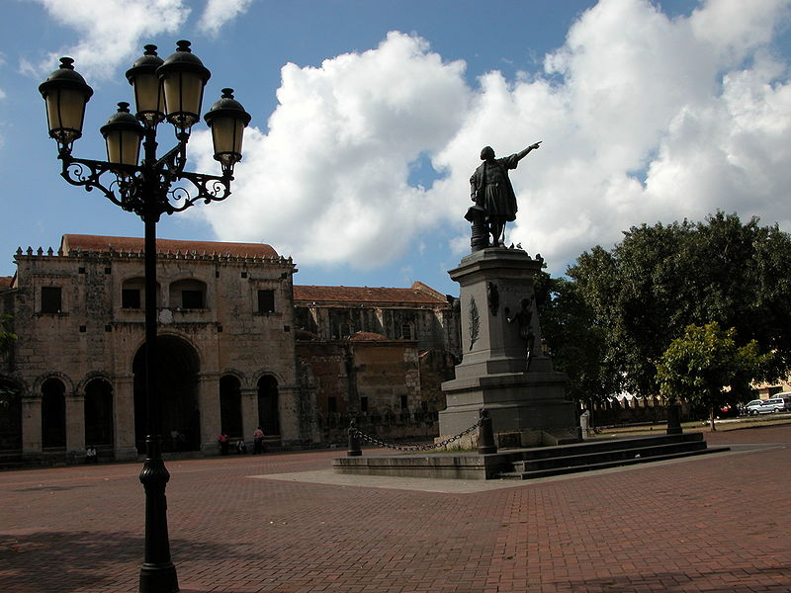
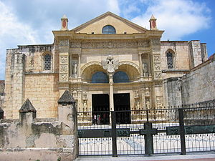
Кафедральний собор Санто-Домінго
католицький собор у Санто-Домінго, столиці Домініканської Республіки.
Побудований в 1514-1540, він є найстарішим собором в Америці.
У скарбниці собору зберігаються багаті колекції різьблених дерев'яних статуй, меблів, ювелірних прикрас, срібного посуду.
Згідно з деякими версіями, у соборі покояться останки Христофора Колумба, пам'ятник якому встановлено на площі перед собором.
У 1990 у складі колоніального міста Санто-Домінго собор був включений до списку Всесвітньої спадщини ЮНЕСКО.

Slide 3
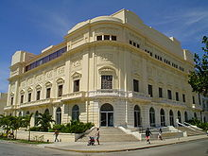
Театр імені Амадео Рольдана
концертний зал, розташований в Гавані.Був побудований в 1928 р. як театр Аудіторіум
Після Кубинської революції театру було присвоєно ім'я композитора Амадео Рольдана.
Театр Амадео Рольдана є основним концертним майданчиком Національного симфонічного оркестру Куби. У ньому проходить Міжнародний конкурс піаністів імені Ігнасіо Сервантеса.

Slide 4
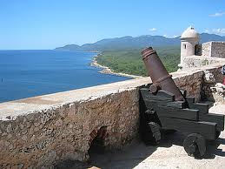
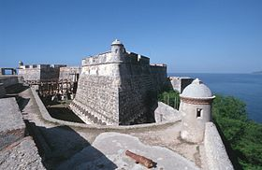
Фортеця Сан-Педро-де-ла-Рока
оборонна споруда, побудована в середині XVII століття для охорони бухти міста Сантьяго-де -Куба.
Протягом XX століття фортеця перебувала в запустінні, але знову була відновлена ​​в 1960-х роках під керівництвом Франсіско Прат Пьюіга (Francisco Prat Puig). У 1997 році фортеця була проголошена частиною Всесвітньої спадщини ЮНЕСКО як найбільш добре збережений зразок іспанської колоніальної військової архітектури.
В даний час у фортеці працює музей історії піратства.

Slide 5
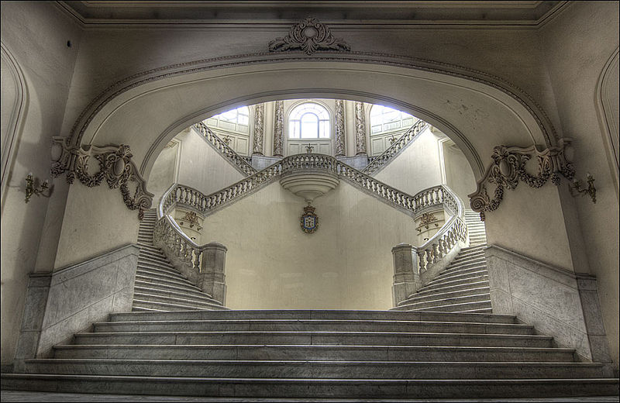
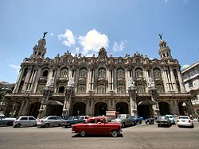
Великий театр Гавани
розташований в Гавані, Куба. Офіційною датою відкриття вважається 15 квітня 1838, хоча перше подання на його сцені пройшло в листопада 1837.
На сьогоднішній день театр є домашньою сценою Національного балету Куби. У будівлі театру розташовані також різні концертні зали, театральні сцени, галереї і т. д.

Slide 6
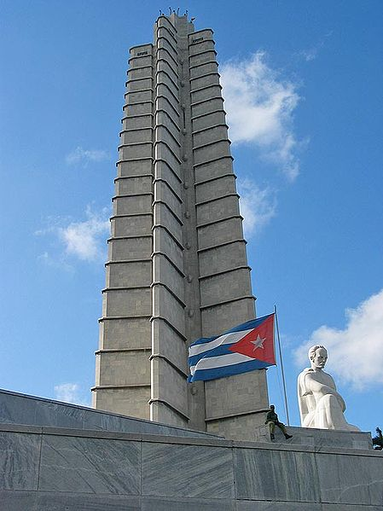
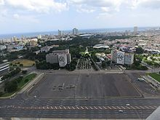
Площа Революції
громадська площа у місті Гавана, Куба. Одна з найбільших у світі, 72000 м ².
Примітна як місце проведення багатьох політичних мітингів на чолі з Фіделем Кастро та іншими політичними діячами Куби.
Була створена за часів президента Фульхенсіо Батісти
Мемориал Хосе Марти

